Slide 1
Как расположить
узор
(композиция)

Slide 3
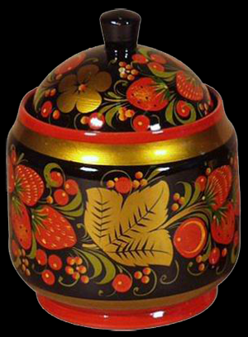

Slide 4
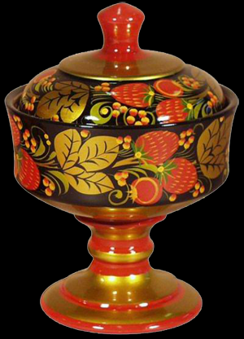

Slide 6
